Slide 1
Lage national
27.08.2021

Slide 2
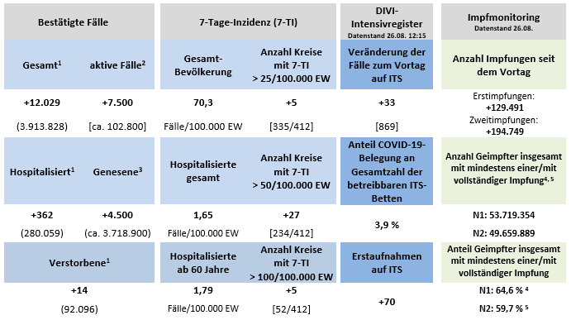
Überblick Kennzahlen
Notes:
Quelle: Lagebericht (aktuelle Automatisierung)

Slide 3
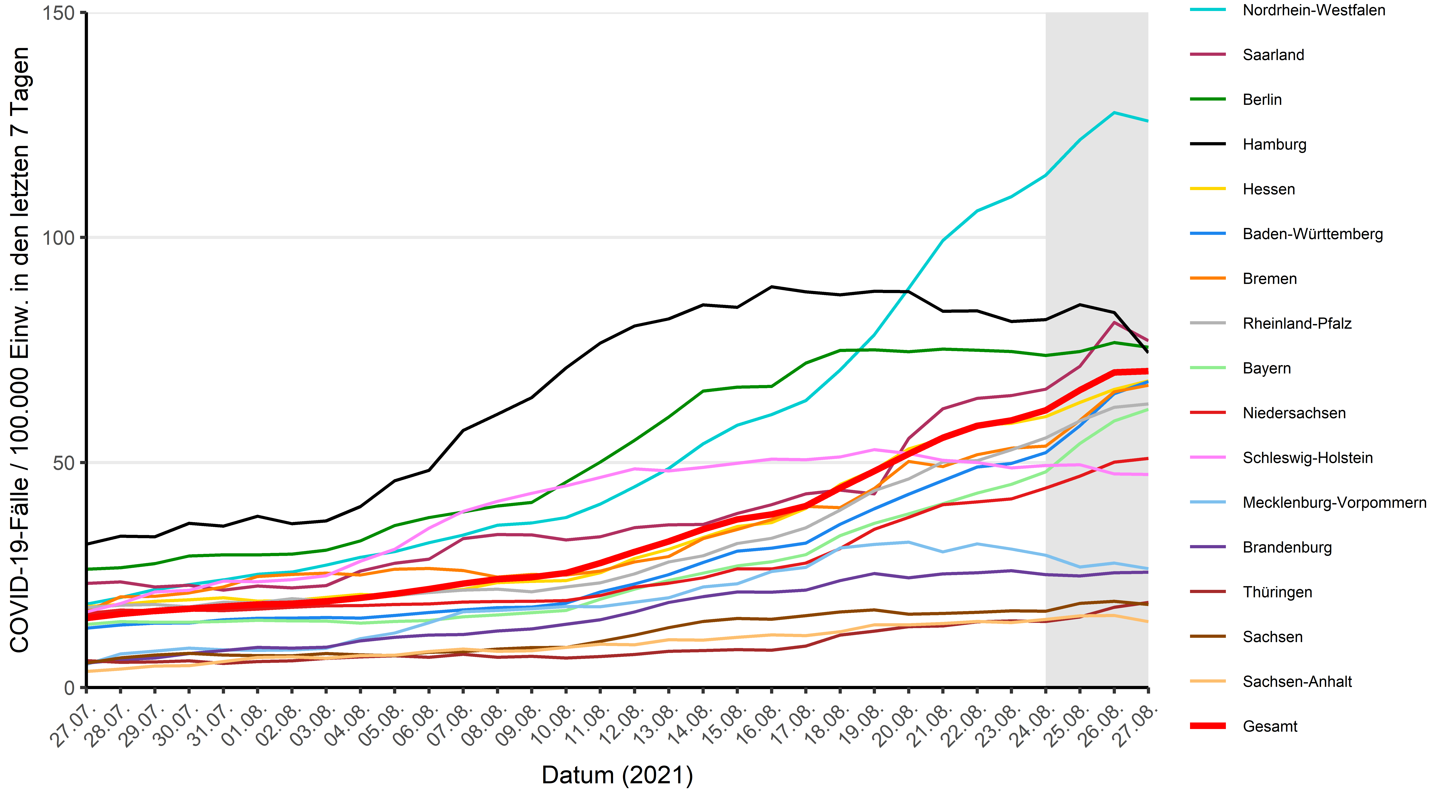
Verlauf der 7-Tage-Inzidenz der Bundesländer
Notes:
Quelle: Datei BL_Grafik_Meldedatum_Cube_XX-YY-2021 im Tagesordner

Slide 4
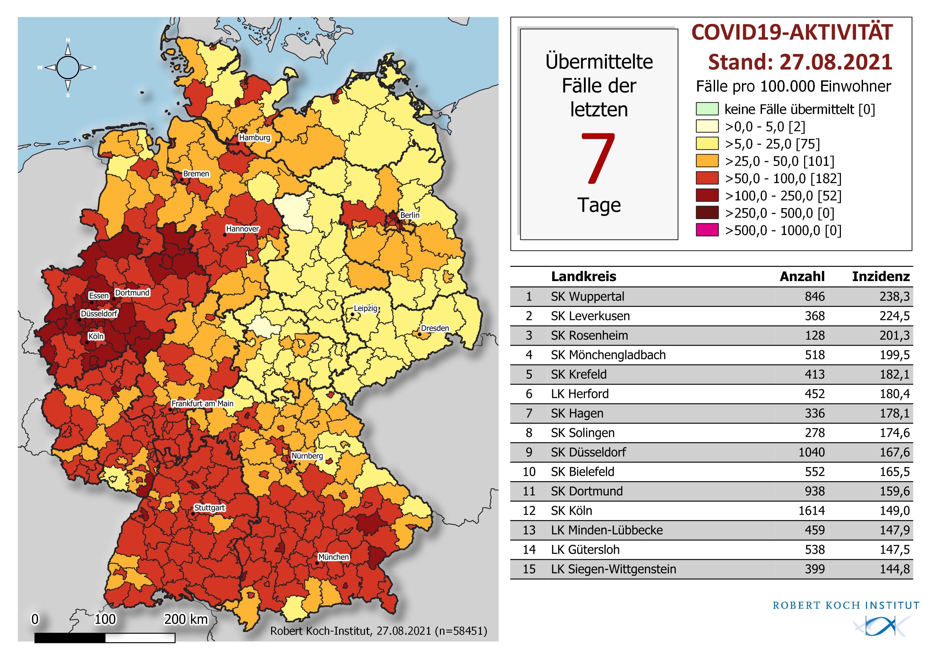
Geografische Verteilung 7-Tage-Inzidenz nach Landkreis
Notes:
Quelle: Lagebericht (Automatisierung)

Slide 5
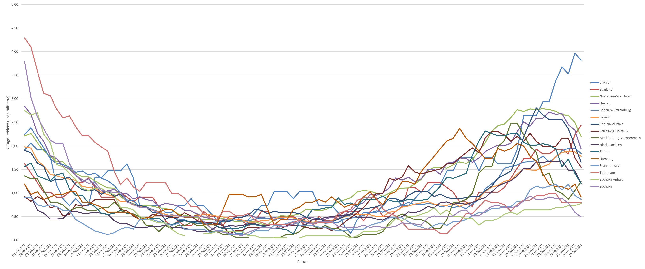
7-Tage-Hospitalsierungsinzidenz nach Bundesland und Datum

Slide 6
7-Tage-Hospitalisierungsinzidenz nach Altersgruppe

Slide 7
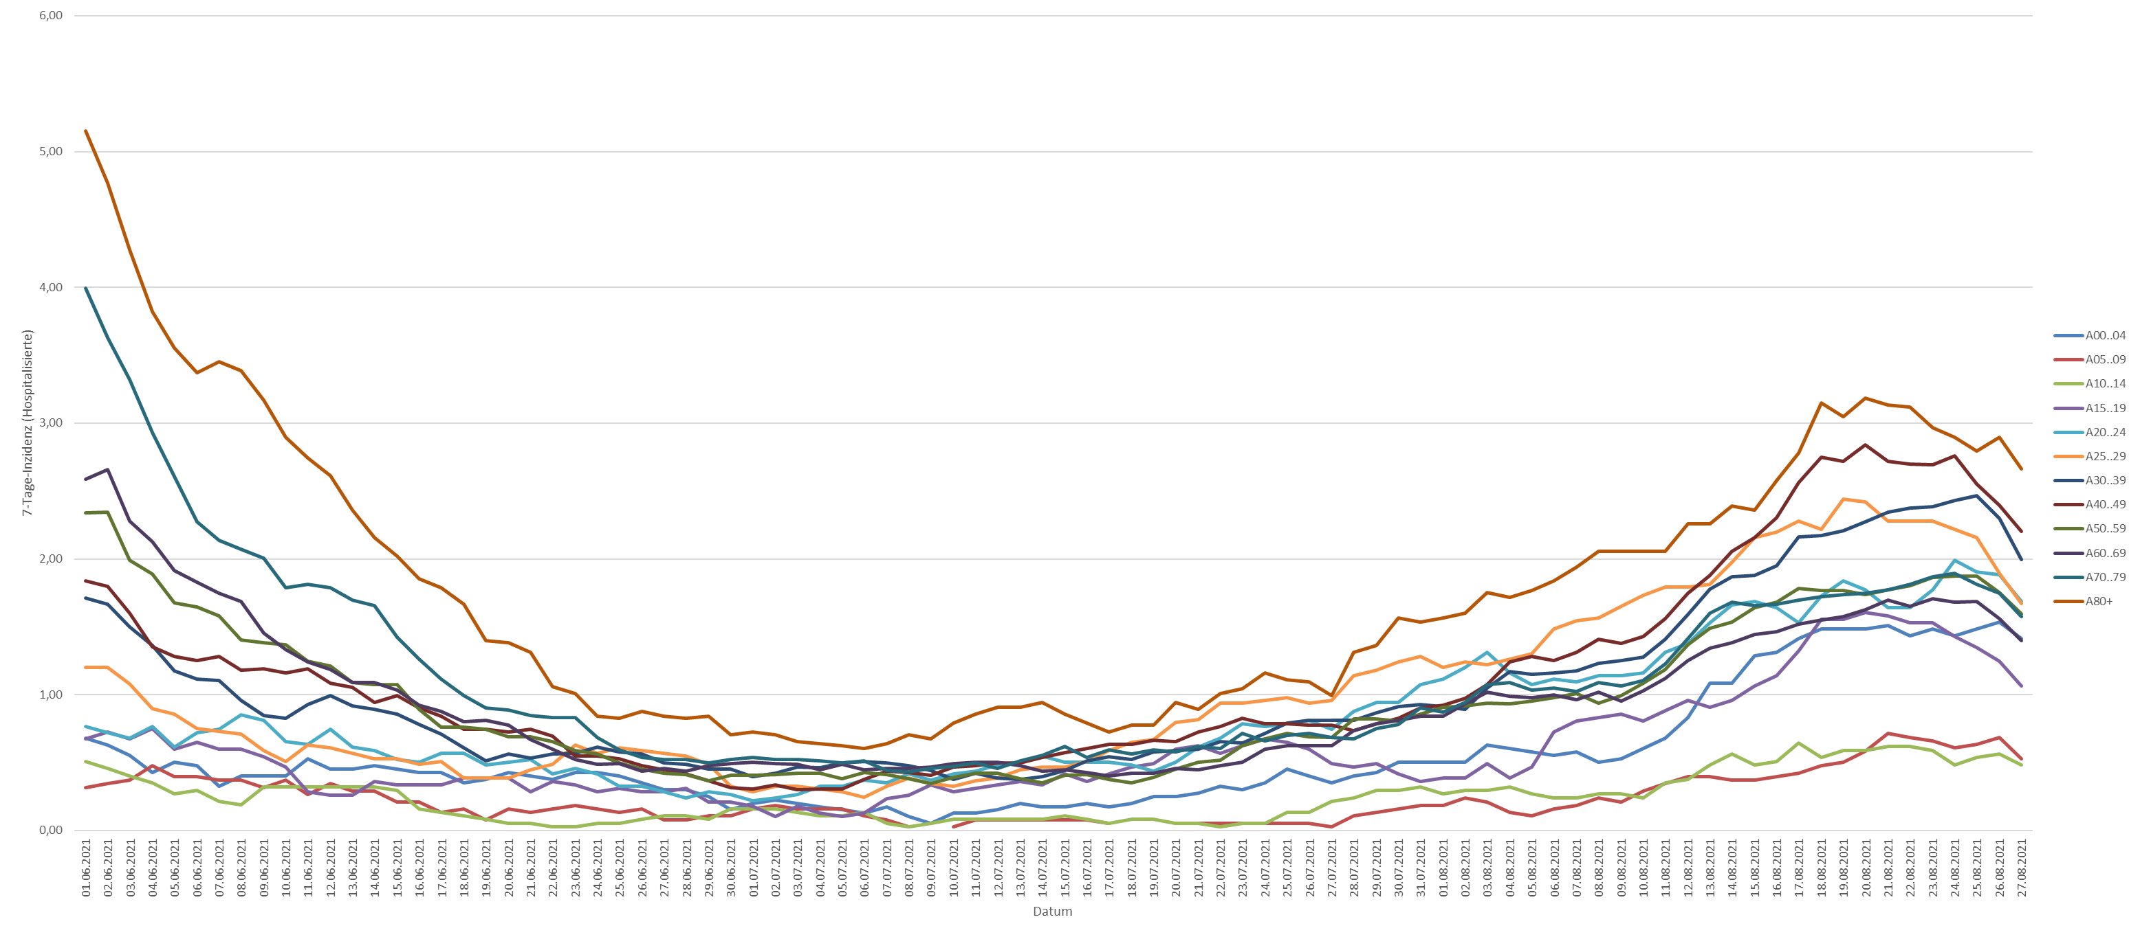
7-Tage-Hospitalisierungsinzidenz nach Altersgruppen und Datum

Slide 8
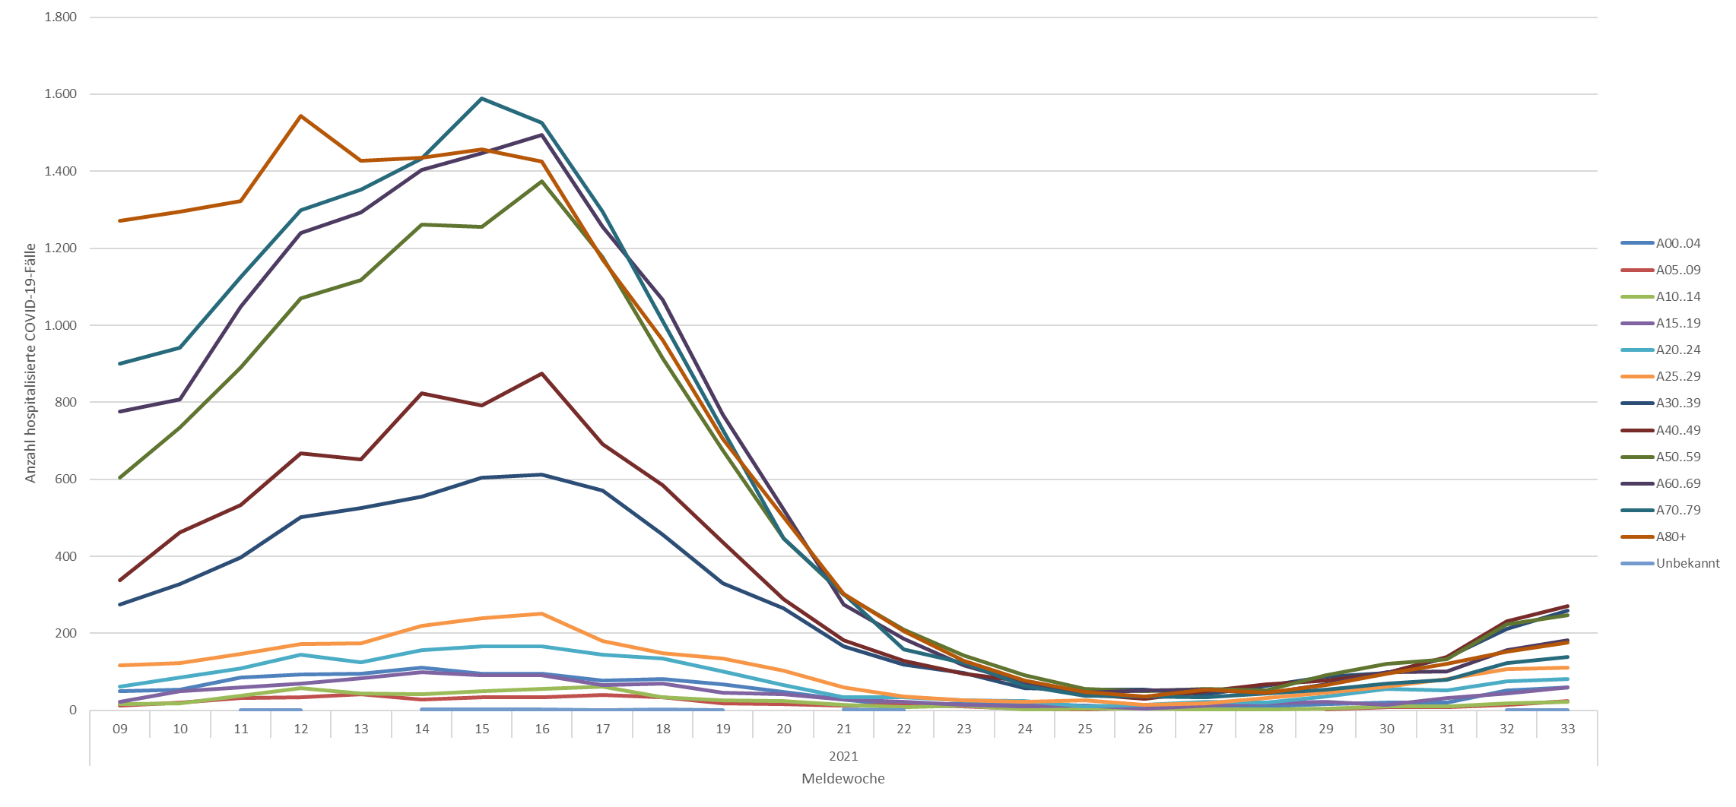
Anzahl Hospitalisierte nach Meldewoche

Slide 9
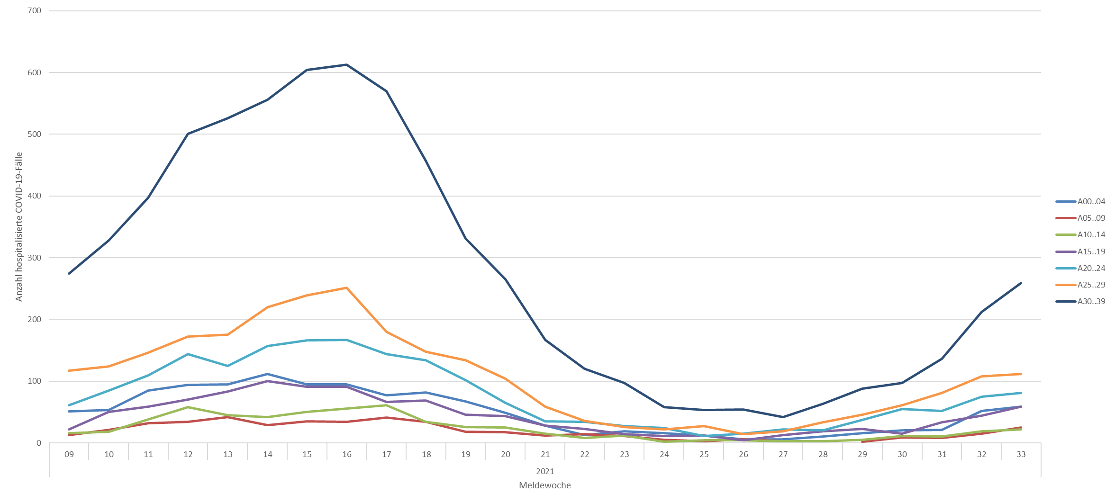
Anzahl Hospitalisierte nach Meldewoche(jüngere Altersgruppen)

Slide 10
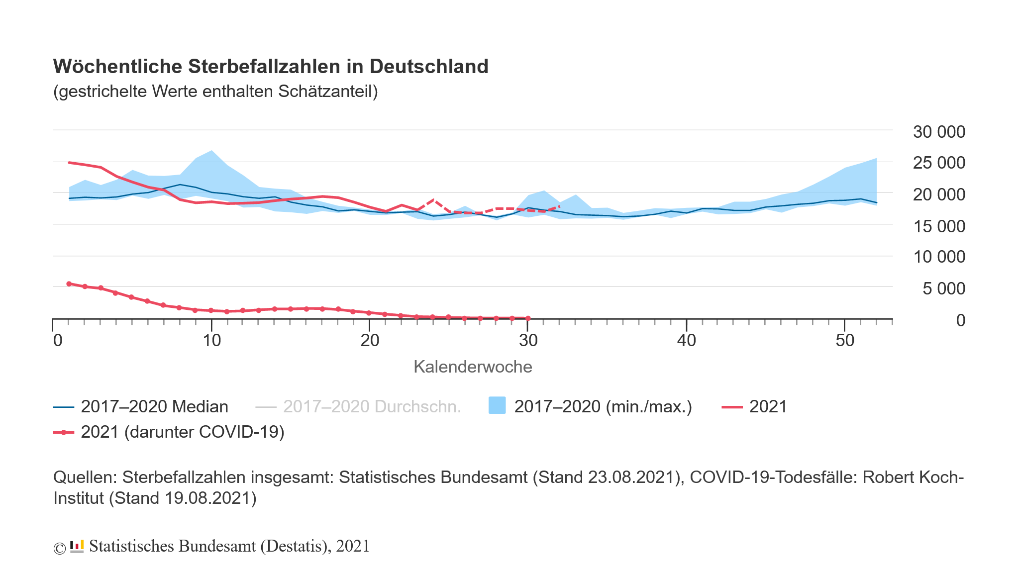
Sterbefallzahlen Deutschland
Notes:
Quelle: https://www.destatis.de/DE/Themen/Querschnitt/Corona/Gesellschaft/bevoelkerung-sterbefaelle.html, Datei ist als PNG-Format downloadbar

